Slide 1
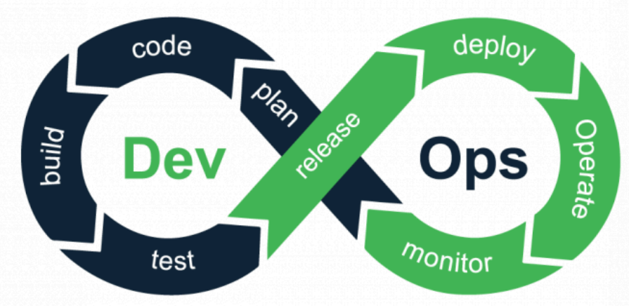



Chapitre 1
Introduction au DevOps

Slide 2
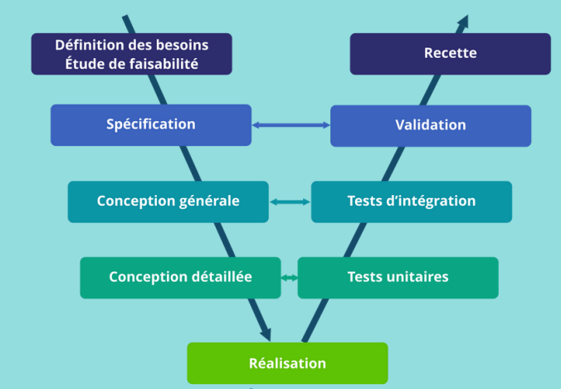
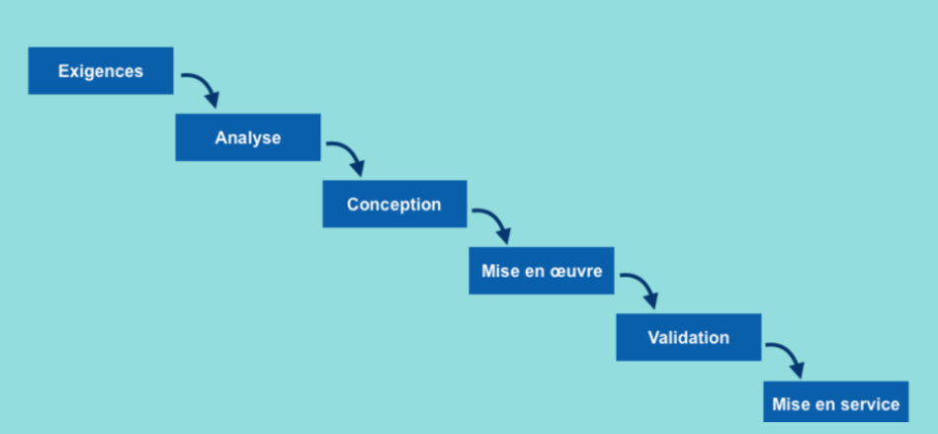
Effet Tunnel
Au début des années 2000, les méthodes de développement traditionnelles, comme le cycle en V, souffraient d'un problème majeur : l'effet tunnel. Pendant des mois, les développeurs travaillaient sur un produit sans retour concret des clients, aboutissant souvent à des livrables qui ne correspondaient pas aux attentes réelles.
Modèle en cascade
Modèle en V

Slide 3
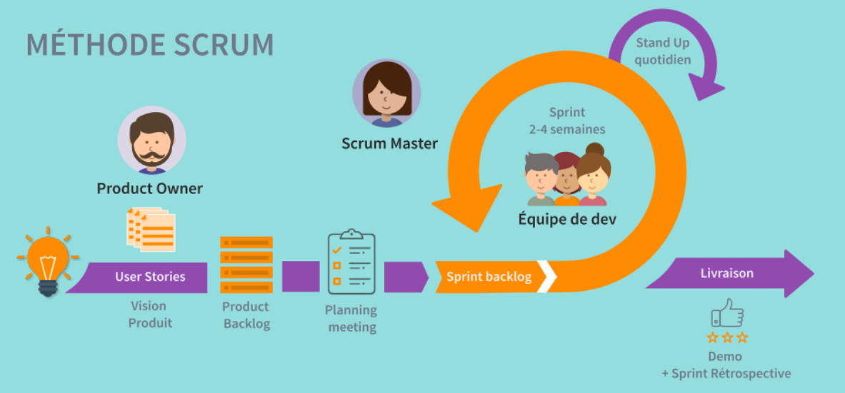
Le Mouvement Agile
Pour répondre à cette problématique, le mouvement Agile est apparu, notamment avec des méthodes comme Scrum, apportant des cycles de développement courts (sprints), des revues régulières et une meilleure collaboration entre les équipes métier et techniques.

Slide 4
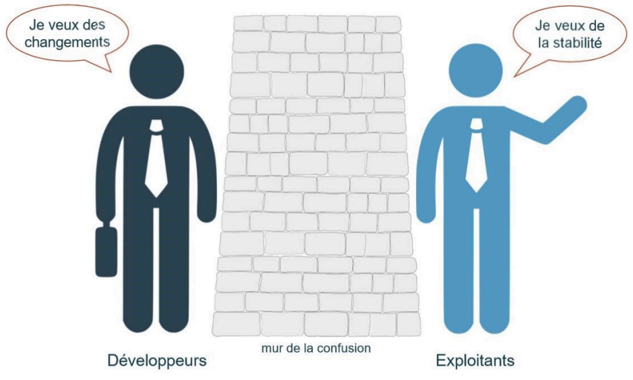
De l'Agile vers le DevOps
Cependant, même avec Agile, un fossé subsistait entre le développement (qui livrait rapidement des fonctionnalités) et les opérations (chargées du déploiement en production, souvent plus lentes pour garantir la stabilité). Ce désalignement ralentissait encore l'innovation.

Slide 5
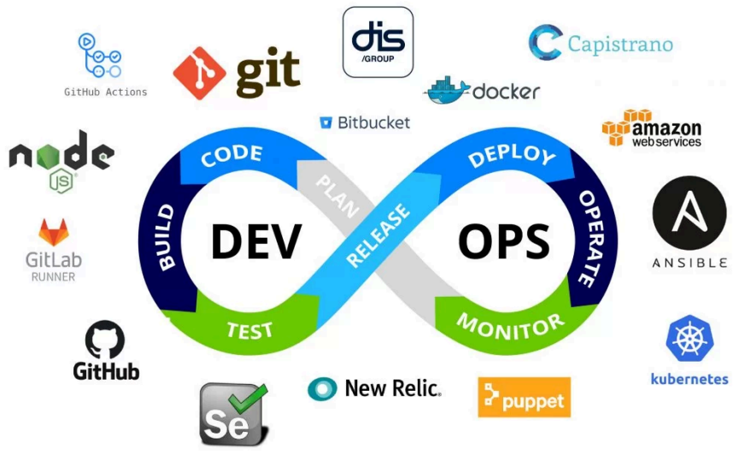
La culture DevOps
C'est dans ce contexte qu'est né DevOps : DevOps vise à aligner développement et opérations, en favorisant l'automatisation, la collaboration, l'intégration continue et le déploiement continu. L'objectif est clair : livrer plus rapidement des logiciels de qualité, tout en assurant leur fiabilité en production.

Slide 6
Modèle Cascade / Modèle V vs Agile / DevOps
Modèle Cascade / Modèle V vs Agile / DevOps
Critère | Modèle Cascade | Modèle en V | Agile | DevOps
Gestion des changements | Difficile, coûteuse | Difficile | Facile et continue | Facile et automatisée
Livraison | Une seule livraison finale | Une seule livraison mais mieux testée | Livraisons fréquentes | Livraisons continues (CI/CD)
Feedback du client | Tardif (fin du projet) | Tardif mais validation par phase | Continu à chaque sprint | Continu via monitoring et releases
Collaboration des équipes | Équipes en silos | Silos mais synchronisation tests → dev | Collaboration forte | Collaboration Dev + Ops + QA

Slide 7
Plan: définir les besoins, fonctionnalités, tâches et roadmap du projet
outils: Jira,Projets github.
Code: écrire le code source du projet
outils: Java,C,C++...
Build: générer les fichiers exécutables(artifact) c’est-à-dire packager l’application avec ses dépendances.
outils: maven,gradle…
Test: valider le code automatiquement pour détecter les erreurs.
outils: Junit,Sélénium…
Release: approuver et préparer les artefacts pour la production.
outils: artifactory,nexus…

Slide 8
Deploy: déployer automatiquement l’application dans un environnement de Dev, Préprod, Prod
outils: GitHub Actions,docker, ArgoCD, Kubernetes, OpenShift.
Operate: faire fonctionner l’application en production et gérer l’infrastructure.
outils: Kubernetes, OpenShift, Docker, Terraform, Ansible.
Monitor: collecter des métriques, logs et alertes pour garantir le bon fonctionnement du système.
outils: Prometheus, Grafana, Loki, Tempo

Slide 9
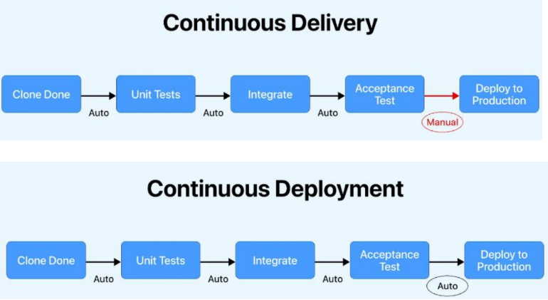
Continuous Delivery vs Continuous Deployment

Slide 10
Site Reliability Engineering
Incident Management : Restaurer rapidement le service après une panne ou anomalie pour minimiser l’impact sur l’utilisateur.
Problem Management : Identifier la cause profonde des incidents récurrents (RCA) et mettre en place des actions pour éviter qu’ils ne se reproduisent.
Change Management : Valider les solutions et planifier les déploiements, mises en production afin de réduire les risques et assurer la stabilité.

Slide 11
Chapitre 2
La gestion de contrôle de version (GIT)

Slide 12
Plan
L’importance du contrôle de versions
Présentation d’un système de contrôle de versions
GIT introduction
Création d’un repo sur github
Les commandes de base git
Les branches et la gestion des conflits
Le pull request
Commandes git avancées
2

Slide 13
1. L’importance de contrôle
de versions
3

Slide 14
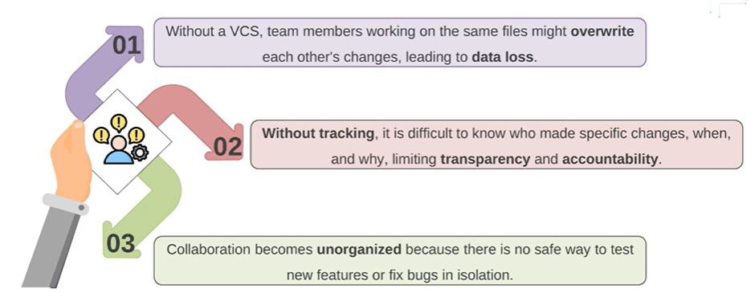
Motivation
Sans VCS, les membres d’une équipe travaillant sur les mêmes fichiers peuvent
écraser les modifications des autres, entrainant la perte des données.
Sans le traçage, c’est difficile de connaitre la personne qui a modifié..
ça limite la transparence et la responsabilité
La collaboration devient non structurée car il n’existe aucun moyen sûr de tester
de nouvelles fonctionnalités ou de corriger des erreurs de manière isolée.

Slide 15
2. Présentation d’un système de
contrôle de versions
3

Slide 16

C’est quoi le contrôle de version ?
Un système de contrôle de version, ou VCS (Version Control System), est un outil logiciel
qui permet de suivre
et de gérer les un ensemble de
modifications apportées à
fichiers, généralement du code source, au fil du temps.
Il permet aux équipes de développement de collaborer efficacement, de revenir à des versions antérieures en cas d'erreur et de gérer les différentes versions d'un projet.

Slide 17
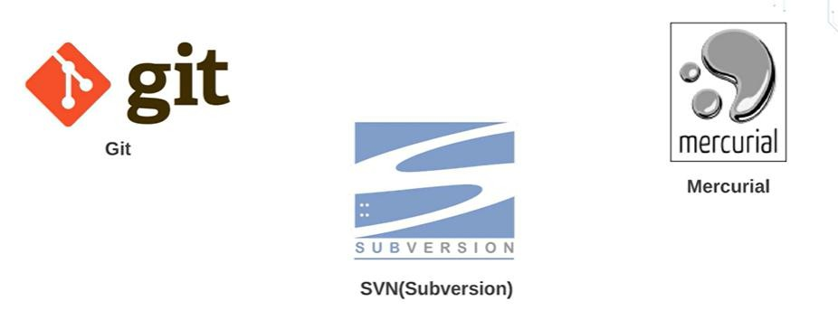
Système de contrôle de version - outils

Slide 18
3. GIT introduction
3

Slide 19
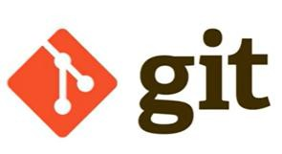
GIT c’est quoi
Git est un système de contrôle de version open source, distribué, gratuit et très performant, conçu pour gérer les modifications apportées aux fichiers de projets, des plus petits aux plus grands. Il permet aux développeurs de suivre l'historique des modifications, de collaborer efficacement et de revenir à des versions antérieures si nécessaire.
Git a été fondé par Linus Torvalds, le créateur du noyau Linux, en 2005.
Facilite le contrôle de version et le traçage de
l’historique
Améliore l’intégrité du code et réduit les conflits
Permet le branchement et la fusion pour un travail
indépendant

Slide 20

Github le dépôt distant
GitHub est une plateforme web et un service cloud qui sert d'hébergement et de gestion pour les projets de développement de logiciels, en utilisant le système de contrôle de version Git.
Elle permet à des millions de développeurs de travailler ensemble sur des projets, de suivre les modifications du code, de partager leur travail et de gérer le cycle de développement grâce à des fonctionnalités comme le suivi des bugs, les demandes de modification.
Autres exemples de dépots distants : BITBUCKET ET GITLAB

Slide 21
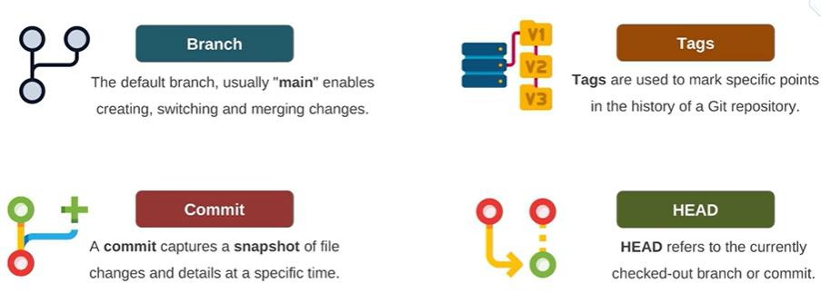
Les composants de GIT
Les modifications apportées sur une branche sont isolées, évitant de "polluer" la branche principale (comme main ou master) avec du code en cours ou instable.
Une étiquette (un nom) qui pointe vers un point fixe de l'historique de votre projet Git, généralement un commit
Il sert à enregistrer un instantané des modifications stagées de votre projet dans son historique local
est une référence symbolique qui pointe vers le dernier commit de la branche sur laquelle vous travaillez actuellement

Slide 22
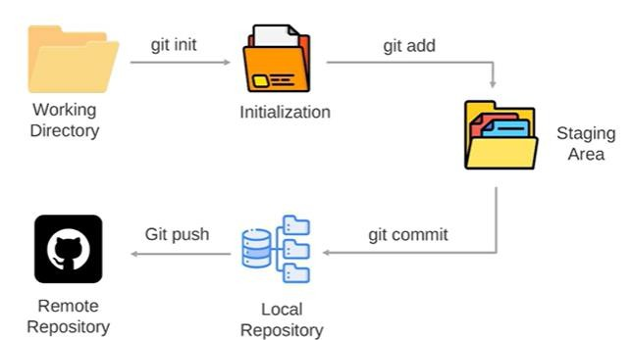
Comment fonctionne GIT ?
git commit -a
git clone git pull
Github

Slide 23
Installation de WSL: Windows Subsystem for Linux (distribution Ubuntu)
Ouvrir l’invite de commandes en tant qu’administrateur
Installer WSL: wsl --install
Lancer WSL: wsl

Slide 24
Installation de GIT sous WSL
Lancer les mises à jours de WSL avant d’installer GIT: sudo apt-get update
Installer GIT: sudo apt-get install git -y
Vérifier que GIT est bien installé: git --version

Slide 25
Configuration de GIT sous WSL
Vérifier que GIT est correctement installé: git --version
Définissez votre nom d'utilisateur et votre adresse e-mail avec la commande git config pour éviter d'être invité à le faire à chaque action :
git config --global user.name «name »
git config --global user.email «email »
Afficher toutes les configurations Git de votre système: git config --list

Slide 26
Génération du token sur github
Pour générer un jeton d'accès personnel (PAT) sur GitHub et l'utiliser pour des opérations de
push, suivez ces étapes :
Accédez aux paramètres de votre compte GitHub:
Cliquez sur votre photo de profil en haut à droite, puis sélectionnez "Paramètres".
Allez dans les paramètres développeur:
Dans la barre latérale gauche, cliquez sur "Paramètres développeur" puis "Jetons d'accès personnels".
Générez un nouveau jeton:
Cliquez sur "Générer un nouveau jeton", puis "Générer un nouveau jeton (classique)".

Slide 27
4. Création d’un repo github
3

Slide 28
Introduction git/github
Git est un logiciel de versioning créé en 2005 par Linus Torvalds, le créateur de Linux.
Un logiciel de versioning, ou logiciel de gestion de version est un logiciel qui permet de conserver un historique des modifications effectuées sur un projet afin de pouvoir rapidement identifier les changements effectuées et de revenir à une ancienne version en cas de problème.
Les logiciels de gestion de versions sont quasiment incontournables aujourd’hui car ils facilitent grandement la gestion de projets et car ils permettent de travailler en équipe de manière beaucoup plus efficace.
Parmi les logiciels de gestion de versions, Git et il est donc indispensable pour tout développeur de savoir utiliser Git.

Slide 29
Introduction git/github
GitHub est un service en ligne qui permet d’héberger des repos Git.
Une grande partie des repos hébergés sur GitHub sont publics, c’est-à-dire que n’importe qui peut cloner le code de ces repos et contribuer à leur développement en créant de nouvelles fonctionnalités.
Git est un logiciel de gestion de version tandis que GitHub est un service en ligne d’hébergement de repos Git.

Slide 30
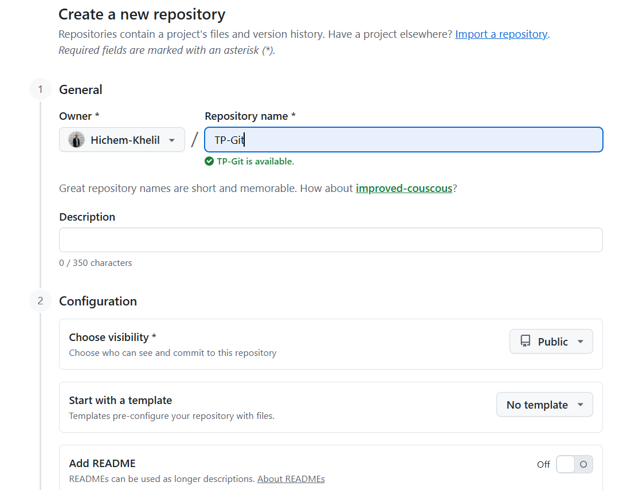
Création d’un repo sur github
Nous allons maintenant créer un repo distant sur GitHub :
Cliquez sur le “+” en haut à droite de la page, puis “New repository”.
Attribuez un nom à votre repo. Par défaut, votre repo est public et tout le monde a accès à votre code (droits de lecture seulement). Puis cliquez sur “Create repository”.

Slide 31
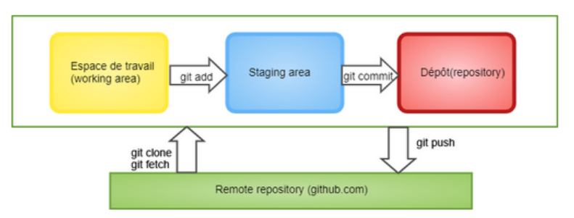
La structure générale de git
Working area: l’endroit où tu modifies les fichiers localement.
Staging area: l’endroit où tu prépares les fichiers avant de créer un commit.
Repository: l’endroit où sont stockés définitivement les commits et l’historique du projet.

Slide 32
5. Les Commandes de base git
3

Slide 33
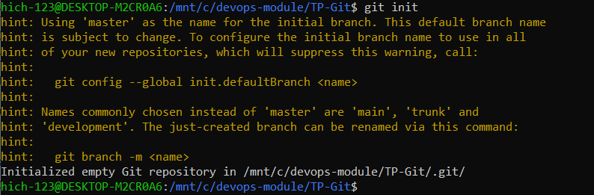
Création d’une copie locale du repo
git init: Permet d’initialiser un repo local vide dans votre répertoire courant.

Slide 34
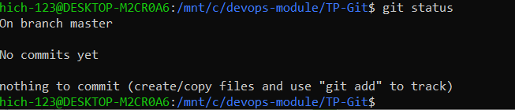
Création d’une copie locale du repo
git status: permet d’afficher l’état actuel du dépôt: fichiers modifiés,les fichiers prêts pour commit(dans la staging area),la branche sur laquelle tu travailles…

Slide 35
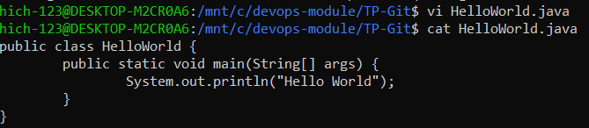
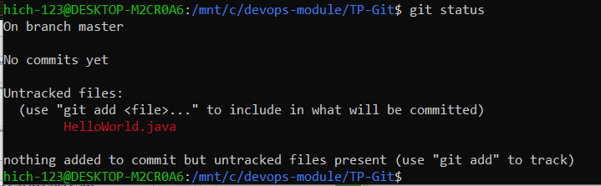
Création d’une copie locale du repo
Ajouter un fichier java qui permet d’afficher « Hello World »

Slide 36
Création d’une copie locale du repo
git add: met les fichiers que tu as modifiés dans le staging area pour les préparer à être inclus dans le prochain commit.
git add . : le « . » pour dire ajouter tous les fichiers modifiés, créés ou supprimés du dossier courant et de ses sous-dossiers au staging area.

Slide 37
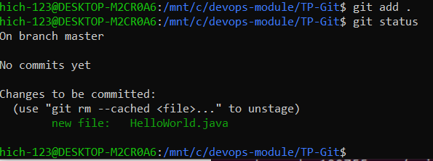
Création d’une copie locale du repo

Slide 38
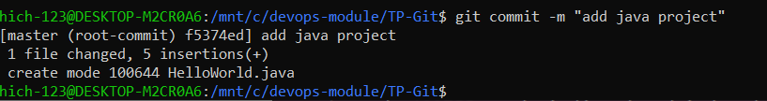
Création d’une copie locale du repo
git commit –m « message »: Permet de valider ce qui se trouve dans le staging area, en ajoutant un message descriptif pour expliquer le changement.

Slide 39
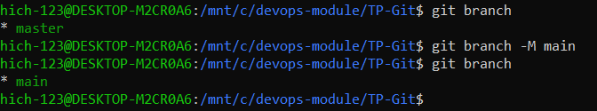
Création d’une copie locale du repo
git branch: lister les branches existantes.
git branch –M main: changer le nom de la branche par défaut qui est master (devenue main depuis 2020).

Slide 40
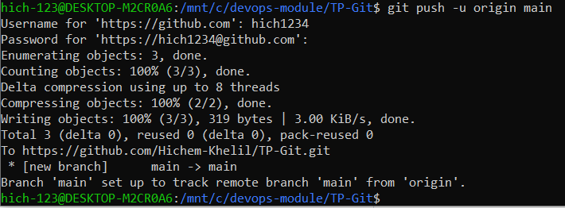
Création d’une copie locale du repo
git remote add <nom> <url>: Permet de lier le repo local (initié par init) à un repo distant (url sur GitHub). Tu dis à Git où envoyer (push) et d’où récupérer (pull) ton code.
git push –u origin main: Permet d’envoyer ton code sur GitHub(repo distant défini par origin) et associer ta branche locale à la branche distante( le rôle de –u)

Slide 41
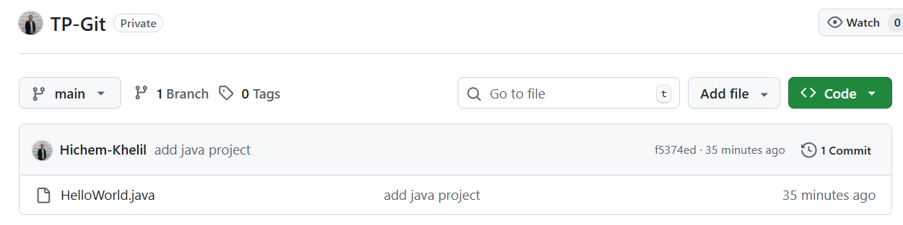
Création d’une copie locale du repo

Slide 42
5. Les branches et la gestion de conflits
3

Slide 43
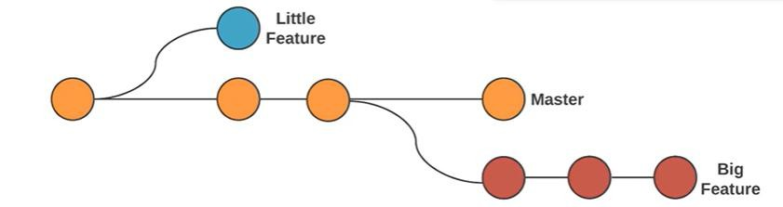
Le branchement - principe
Vous pouvez créer plusieurs branches pour travailler sur différentes fonctionnalités ou correctifs en même temps. La commande git branch <nom_de_la_branche> crée une nouvelle branche à partir du dernier commit.
Chaque branche évolue de manière indépendante, avec son propre historique de commits.
Cela évite les conflits potentiels entre les développeurs qui travaillent sur différentes parties du projet.

Slide 44
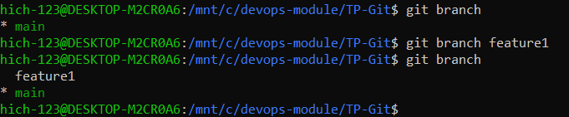
La création et le changement de branches
La plupart des systèmes de gestion de versions offrent la possibilité de gérer des branches. Lorsqu’on crée une nouvelle branche, on se sépare de la ligne principale de développement pour pouvoir travailler indépendamment, sans affecter cette ligne principale.

Slide 45
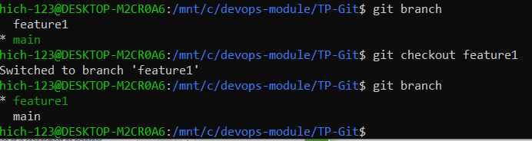
La création et le changement de branches
git branch <nom de la branche>: créer une nouvelle branche.
git checkout <nom de la branche>: basculer vers la nouvelle branche.

Slide 46
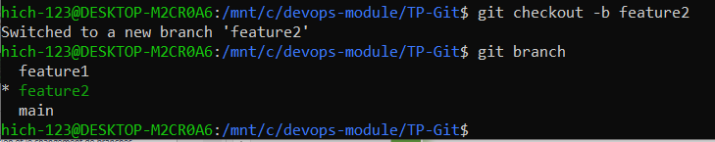
La création et le changement de branches
git checkout -b <nom de la branche>: créer et basculer vers la nouvelle branche.

Slide 47
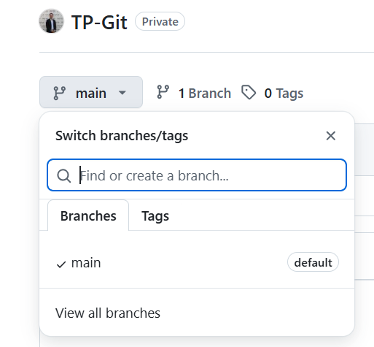
La création et le changement de branches
git push –u origin feature1: créer la branche feature1 dans le repo distant.

Slide 48
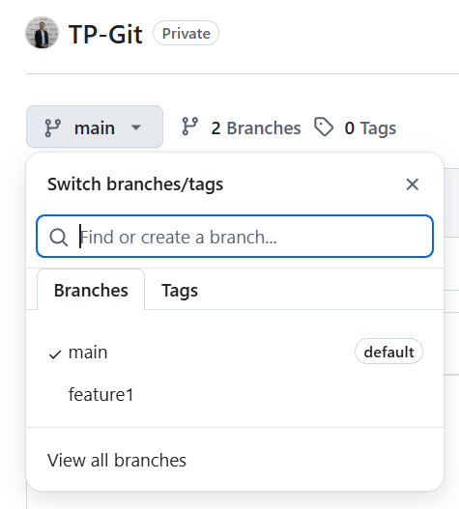
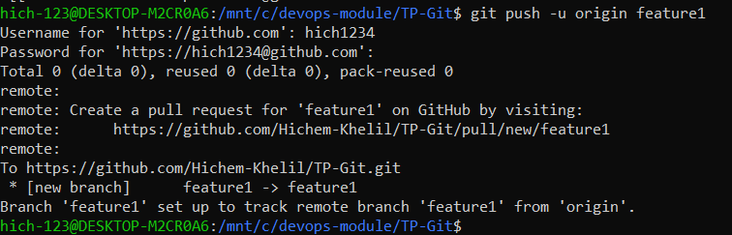
La création et le changement de branches
git push –u origin feature1: créer la branche feature1 dans le repo distant.

Slide 49
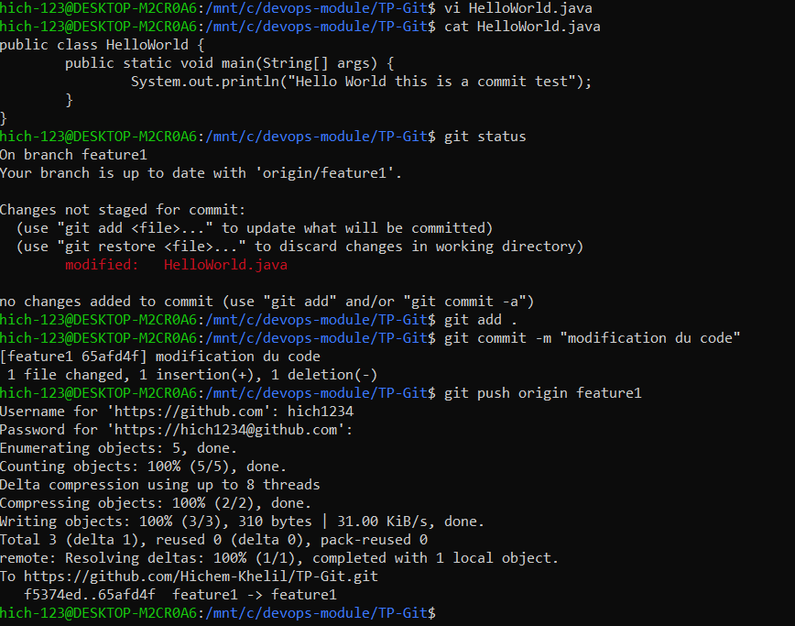
La création et le changement de branches
on va créer une nouvelle commit sur la branche feature1.

Slide 50
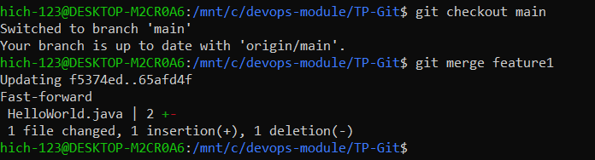
La création et le changement de branches
On va maintenant basculer vers la branche principale « main » pour intégrer les modifications faites par la branche « feature1 »
git merge feature1: intégrer les changements de la branche feature1 dans la branche main.

Slide 51
La Gestion des conflits
Les conflits apparaissent généralement lorsque deux développeurs modifient les mêmes lignes d’un fichier ou lorsqu’un fichier est supprimé par un développeur alors qu’un autre le modifie. Dans ces situations, Git ne peut pas choisir automatiquement quelle version garder. Seul le développeur qui effectue le merge est affecté par le conflit, les autres membres de l’équipe ne le voient pas. Git signalera le fichier en conflit et interrompra le merge, laissant au développeur la responsabilité de résoudre le problème.

Slide 52
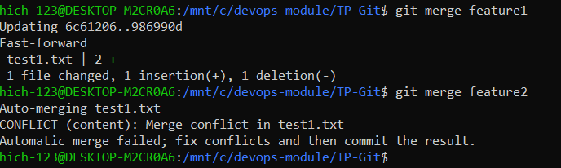
La Gestion des conflits
On a effectué une modification sur la première ligne du fichier test1.txt en étant sur la branche feature1 et aussi feature2 .

Slide 53
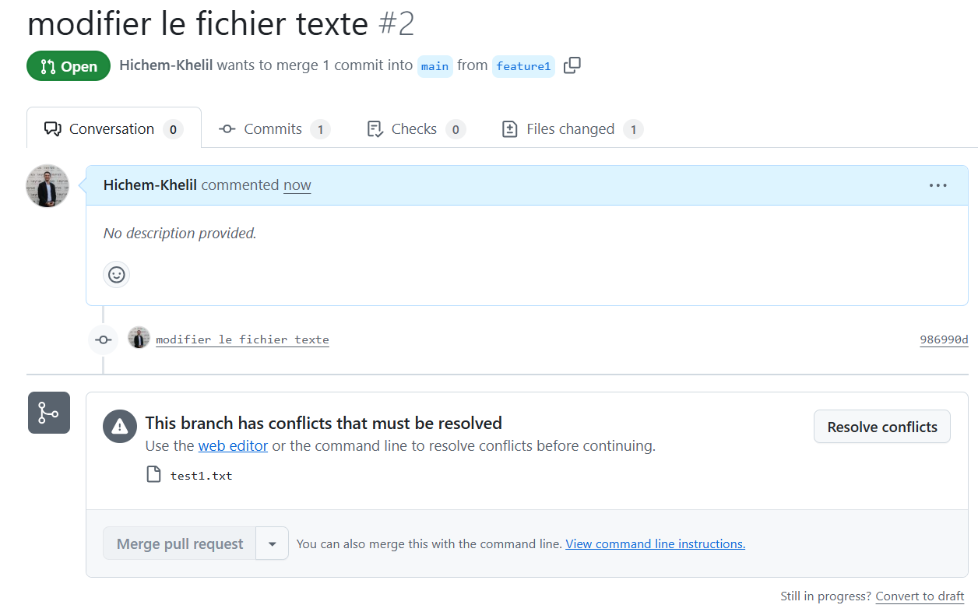
La Gestion des conflits

Slide 54
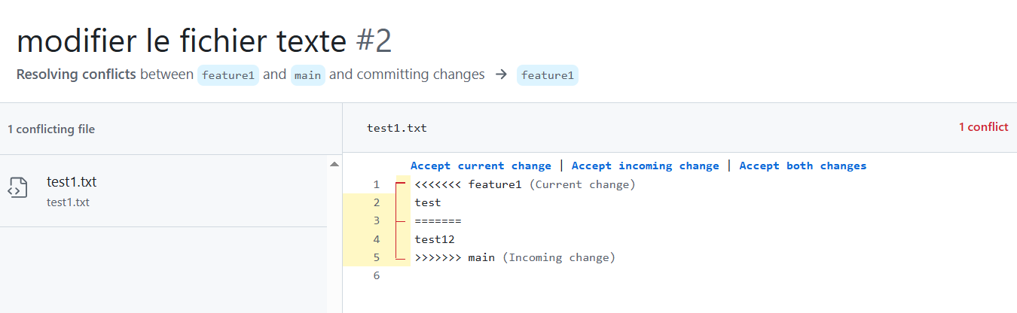
La Gestion des conflits

Slide 55
6. Le Pull Request
3

Slide 56
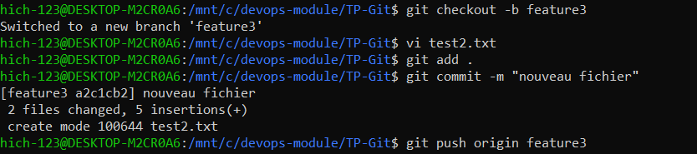
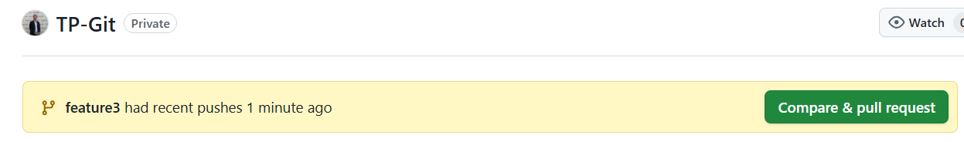
Le Pull Request
C’est une demande de fusion d’une branche dans une autre (souvent dans main) permettant aux autres développeurs de vérifier, commenter et valider les changements avant qu’ils ne soient intégrés.
On va maintenant créer une nouvelle commit depuis la branche « feature3 » en ajoutant un nouveau fichier test2.txt.

Slide 57
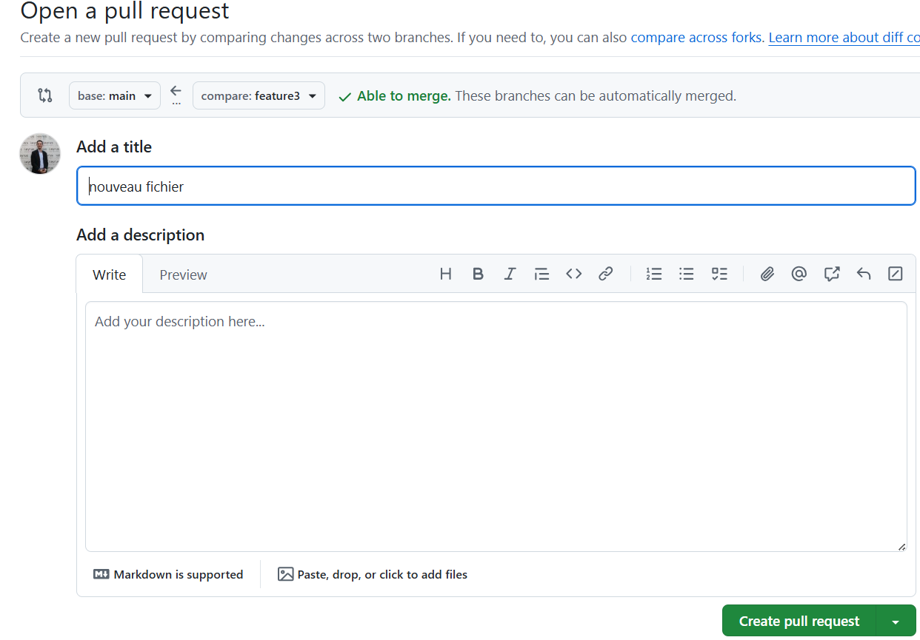
Le Pull Request
On va maintenant créer un Pull Request depuis notre repository git.

Slide 58
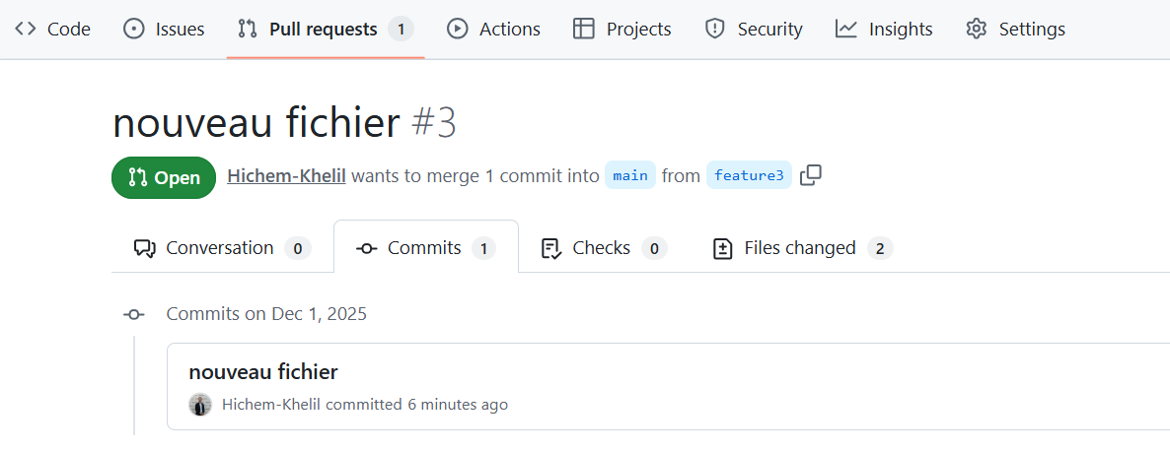
Le Pull Request
Une notification de Pull Request apparait.

Slide 59
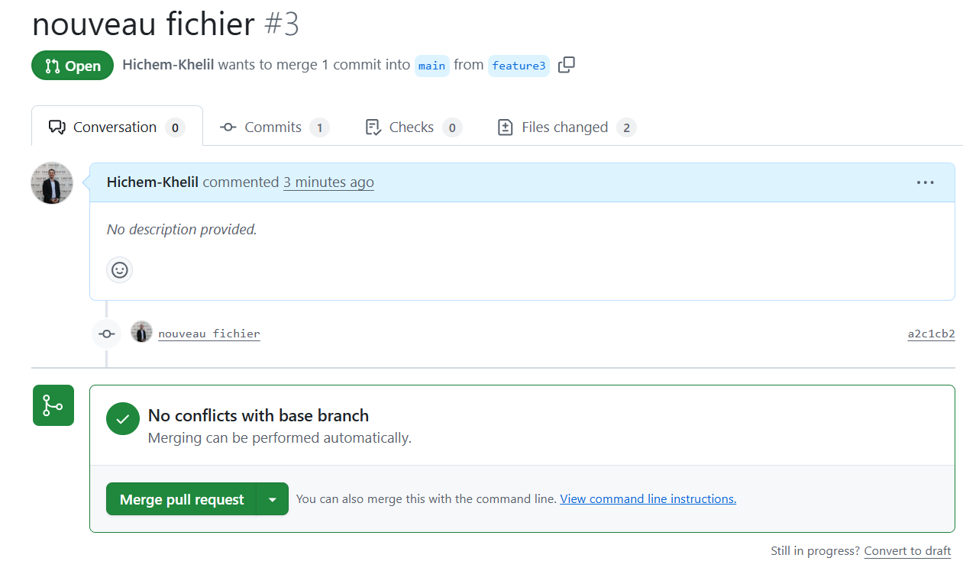
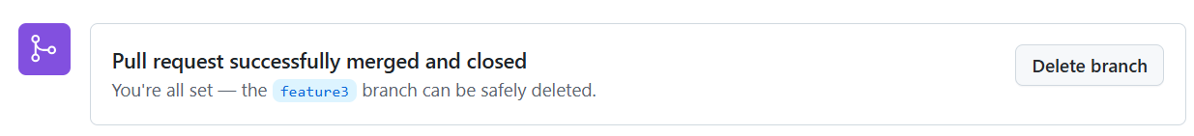
Le Pull Request
Aucun conflit n’est détécté,on peut faire un merge de ces modifications sur la branche main.

Slide 60
7. Commandes git avancées
3

Slide 61
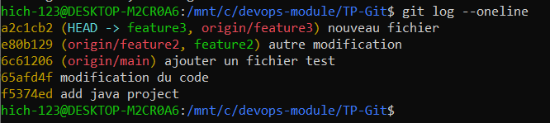
Autres commandes git
git log --oneline: voir l'historique de tous les commits effectués sur un repo dans une branche spécifique .

Slide 62
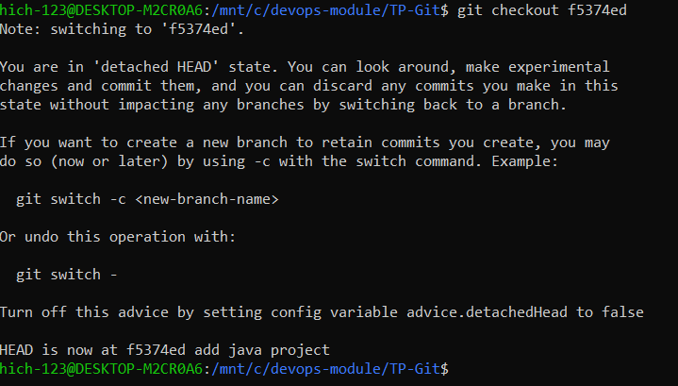
Autres commandes git
git checkout <id_commit>: pointer à un commit spécifique ( en read only). Si vous voulez effectuer des changements vous devez créer une nouvelle branche (sinon ils ne vont être associés à aucune branche et seront perdus).

Slide 63
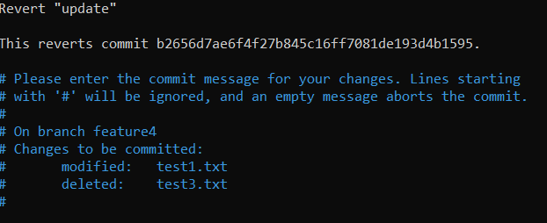
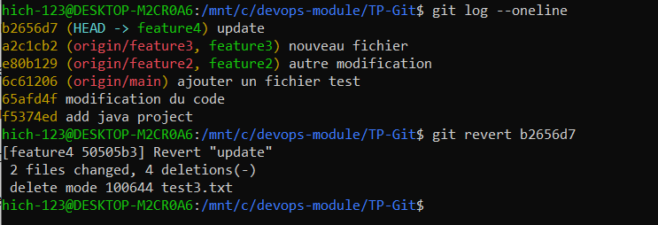
Autres commandes git
git revert <id_commit>: annuler les changements d’un commit spécifique en créant un nouveau commit.

Slide 64
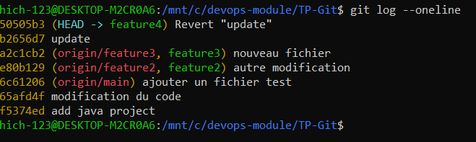
Autres commandes git
git revert <id_commit>: un nouveau commit a été crée pour l’action revert.

Slide 65
Travail à faire
TP1: Git/Github: Document Word sera partagé.

